Slide 1


24th Section Coordination Meeting
XTD1-10, XS1-4, XSDU1+2
by Dieter Herrmann, DESY- MKK
24h März 2014
24^{h} März 2014 SC Meeting
Dieter Herrmann, DESY- MKK
Notes:
How to edit the title slide
Upper area: Title of your talk, max. 2 rows of the defined size (55 pt)
Lower area (subtitle): Conference/meeting/workshop, location, date,
your name and affiliation,
max. 4 rows of the defined size (32 pt)
Change the partner logos or add others in the last row.

Slide 2
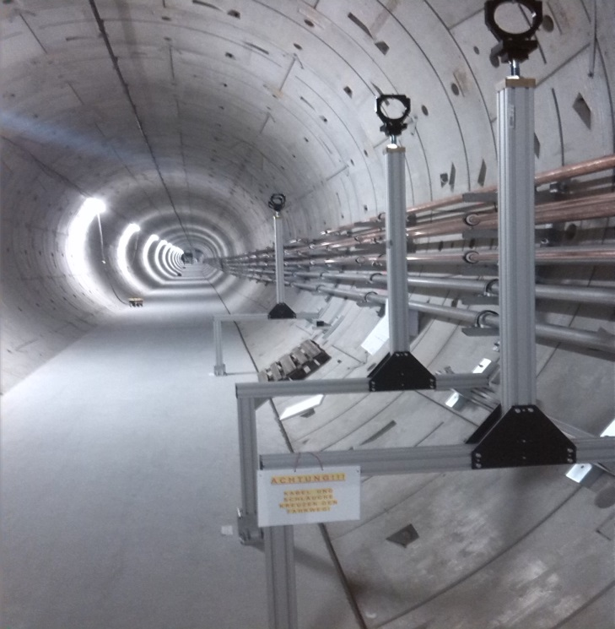
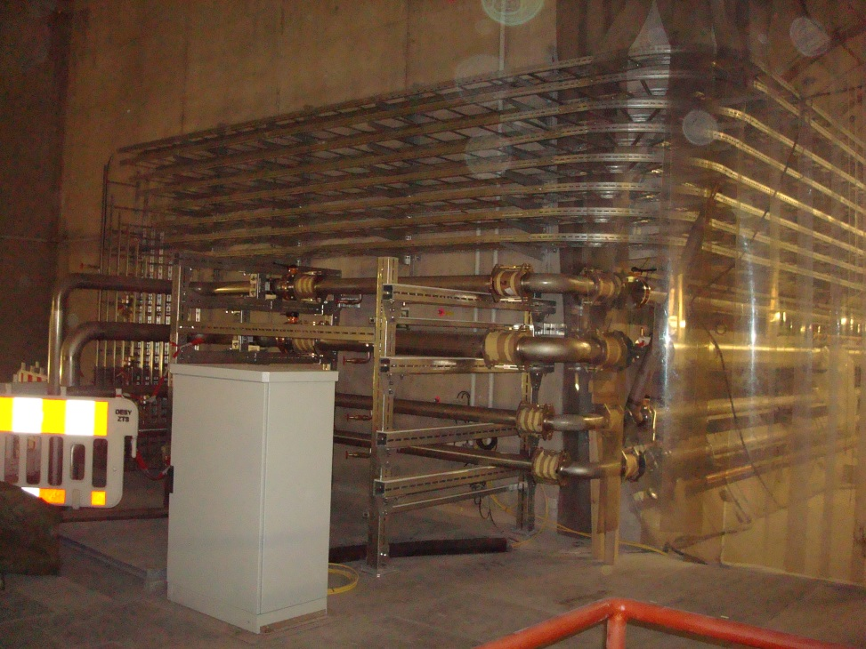
24th Section Coordination Meeting
XTD1-10, XS1-4, XSDU1+2
Wasserverrohrung XS1 / Tunnel XTD2, XTD4
- Rohrinstallationen im XTD2 sind bis auf Restarbeiten abgeschlossen
- Wannenmontage, Druckprobe und Dämmung an Rohrleitungen ist erledigt
- offene Leistungen sind:
Anbindung der SASE Pumpenstände, Druckluftleitung im EG montieren
Leistungsstand
ca. 80 %

Slide 3
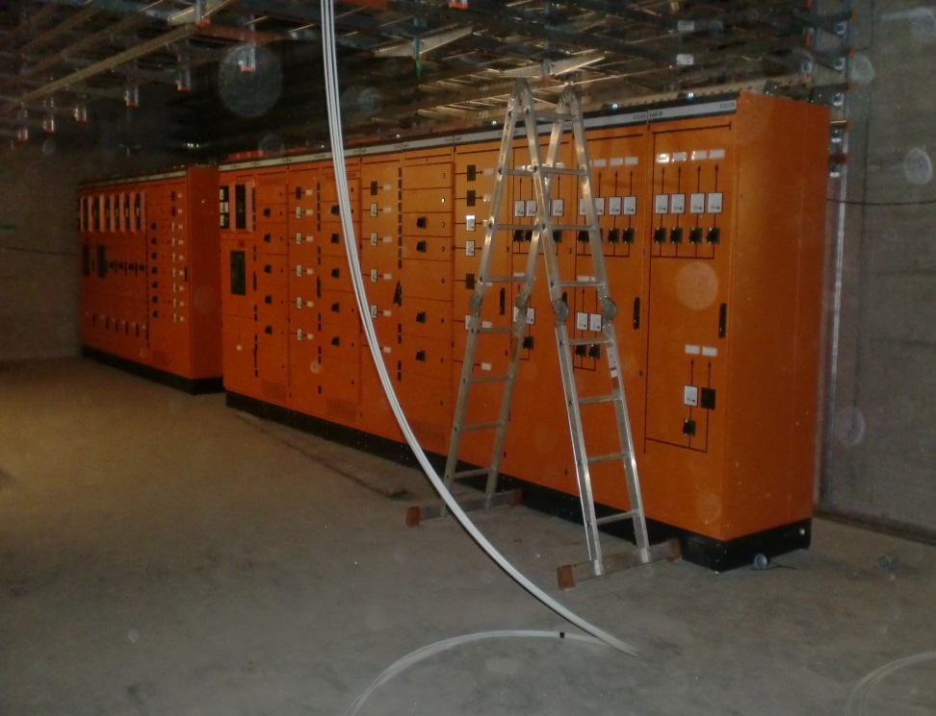
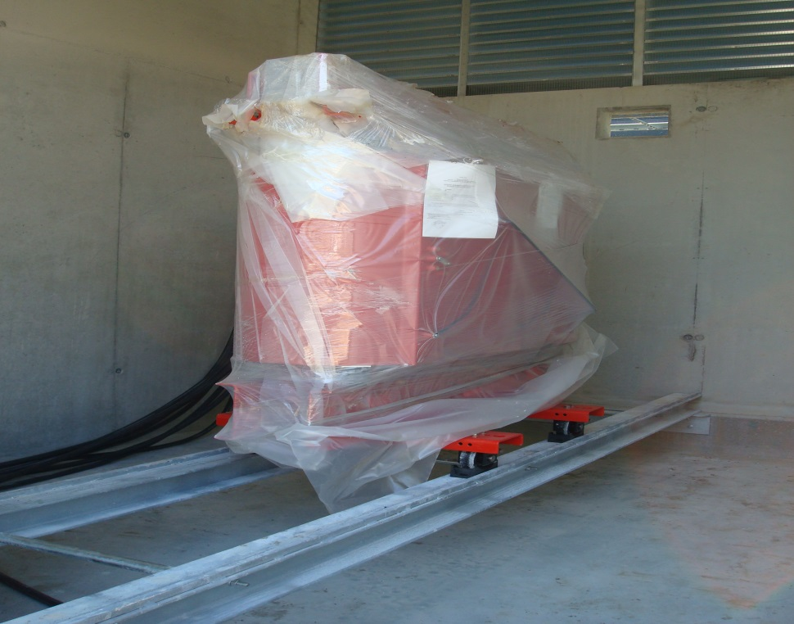
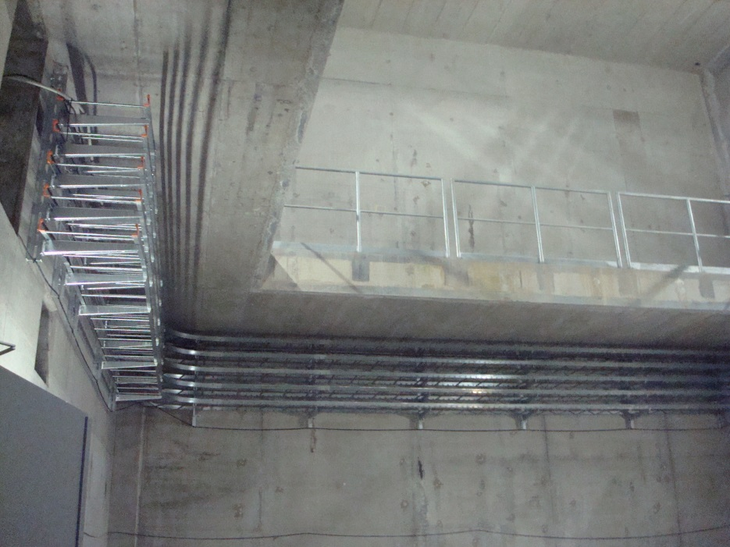
24th Section Coordination Meeting
XTD1-10, XS1-4, XSDU1+2
Schaltschränke / Elektroverkabelung XS1, XHE1, XTD2
- Die Schaltschränke im Netzgeräteraum sind aufgestellt die Verkabelung hat begonnen
- Die Travo`s XHE1 sind geliefert und aufgestellt, z.Zt. läuft die Verkabelung Travo / Hauptvert.
- Die E- Installationen laufen weiter, die Treppenhäuser und OG´s sind fertiggestellt
- Die Montage der Stiele und Kabelpritschen in XTD´s laufen planmäßig
Leistungsstand:
ca. 45 %

Slide 4
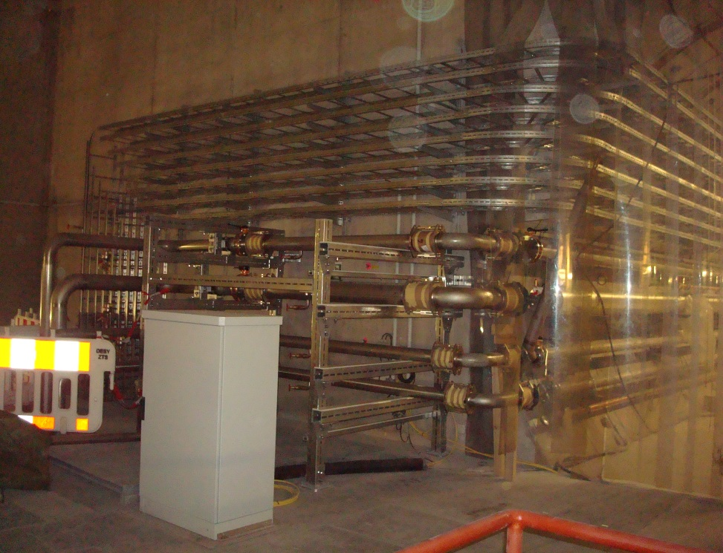
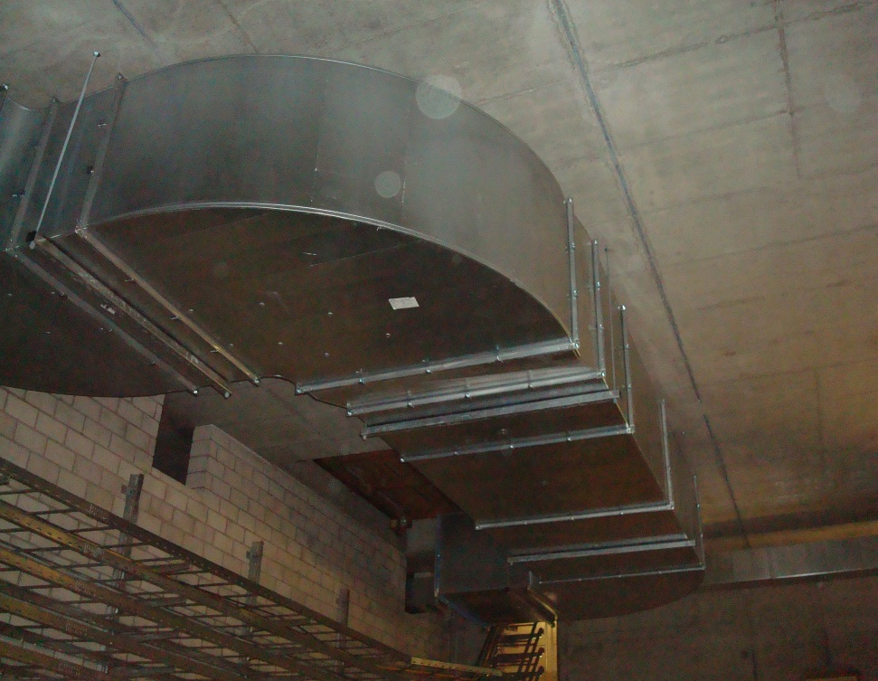
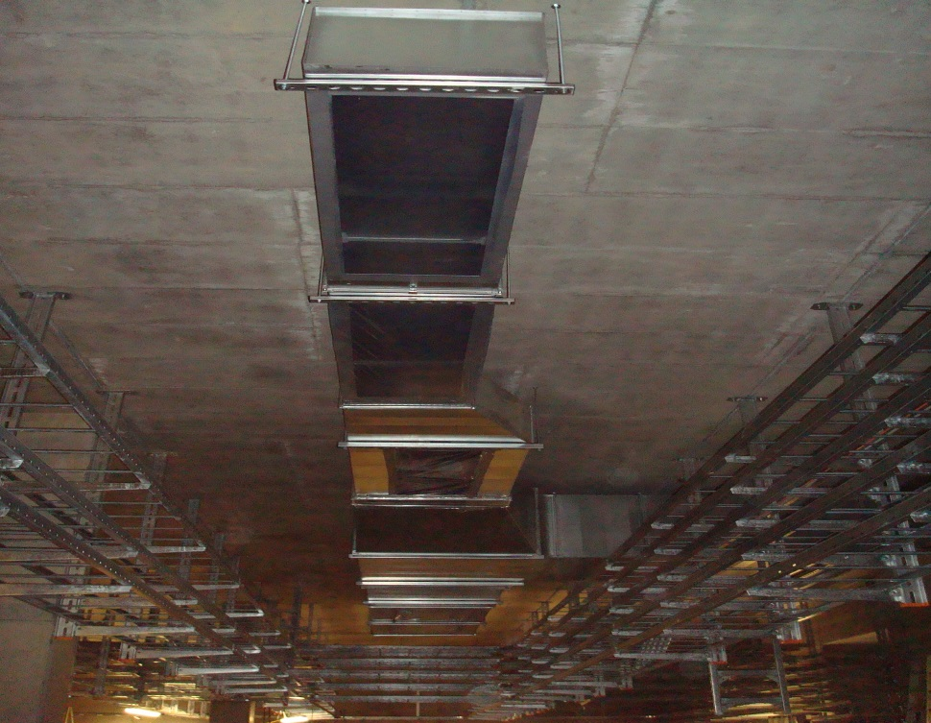
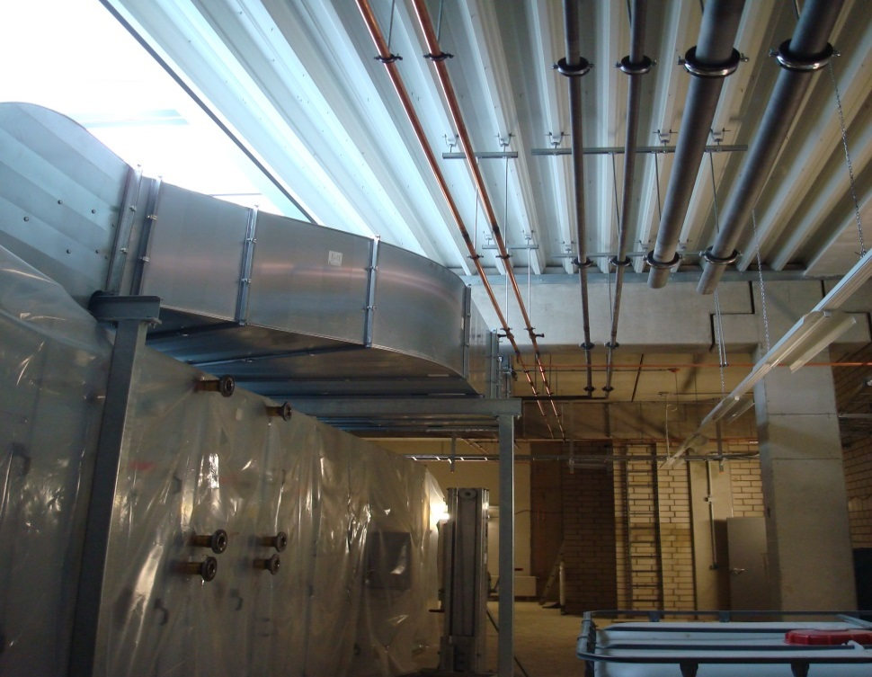
24th Section Coordination Meeting
XTD1-10, XS1-4, XSDU1+2
RLT- Anlagen / Luftführungselemente XS1, XHE1
- RLT-Geräte und Kälteerzeuger sind geliefert und in den Zentralen aufgestellt
- Rückkühler sind geliefert und zwischengelagert
- Kanalinstallationen im 2.UG und 3.UG XS1 sind weitgehend fertiggestellt
- Die Aufstellung und Inbetriebnahme der Trocknungsgeräte XTD2 ist in der !8. KW vorgesehen
- Die Installation der Klima- KW-Verrohrung hat begonnen
- Start der Materiallieferungen und Installationsarbeiten in XS3/XHE3 ab Mai 2014
Leistungsstand:
ca. 30 %

Slide 5
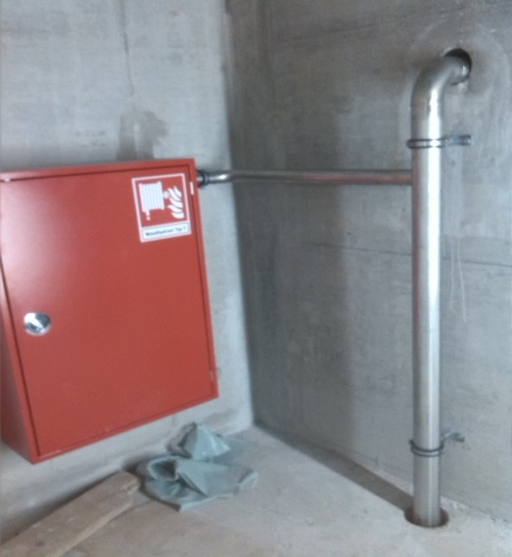

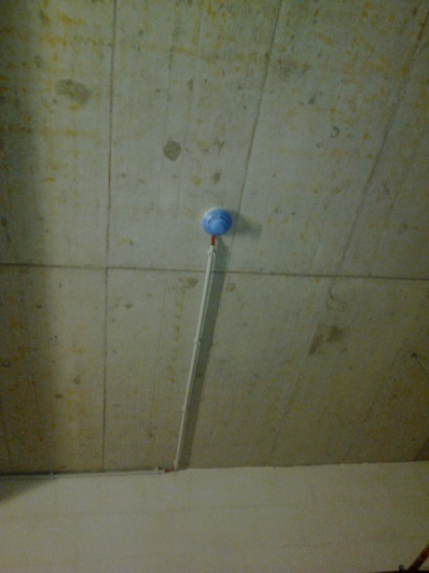
24th Section Coordination Meeting
XTD1-10, XS1-4, XSDU1+2
Brandmeldetechnik, Löschwasserleitung
- Rauchmelder im Erdgeschoss installiert
- Wandhydranten sind installiert.
- Die Druckerhöhungsanlage fertig zum Anschluss ans Stromnetz.
- Rohrleitungen im gesamten Bereich XHE1/XS1 und den XTDs ist fertiggestellt.
Leistungsstand:
ca. 50 %

